Slide 1

LỚP 11
CHƯƠNG 6
BÀI 18
HỢP CHẤT CARBONYL
CHƯƠNG 6:
HỢP CHẤT CARBONYL VÀ CARBOXYLIC ACID
BÀI 18: HỢP CHẤT CARBONYL
NỘI DUNG
BÀI HỌC
I. KHÁI NIỆM VÀ DANH PHÁP
II. TÍNH CHẤT VẬT LÝ
III. TÍNH CHẤT HÓA HỌC
IV. ỨNG DỤNG VÀ ĐIỀU CHẾ

Slide 2
I. KHÁI NIỆM VÀ DANH PHÁP
PHIẾU HỌC TẬP SỐ 1 Cho các hợp chất sau: H-CH=O (1); CH₃-CH=O (2); CH₃-CO- CH₃ (3); C₆H₅-CH=O (4); C₆H₅-CO-CH₃ (5); O=CH-CH=O (6); CH₂=CH-CH=O (7) 1. Các hợp chất trên có đặc điểm gì giống nhau và khác nhau? 2. Cho biết: - Các hợp chất trên là hợp chất carbonyl -Hợp chất (1), (2), (4), (6), (7) là hợp chất aldehyde và hợp chất (3), (5) là hợp chất ketone Hãy cho nêu khái niệm về hợp chất carbonyl? Aldehyde, ketone? Cho biết các hợp chất đầu dãy đồng đẳng của aldehyde, ketone là chất nào? 3. Công thức phân tử chung của aldehyde no, đơn chức, mạch hở? 4. Gọi tên các hợp chất trên theo danh pháp thay thế?

Slide 3



1. KHÁI NIỆM
-Hợp chất carbonyl: hợp chất hữu cơ chứa nhóm carbonyl
-Aldehyde: hợp chất hữu cơ trong phân tử có nhóm -CHO liên kết trực tiếp với carbon hoặc hydrogen
+ Aldehyde no, đơn chức, mạch hở: C_{n}H_{2n+1}CHO (n ≥0) hay C_{n}H_{2n}O (n ≥1)
-Ketone: hợp chất hữu cơ trong phân tử có chứa nhóm carbonyl liên kết với hai gốc hydrocarbon.

Slide 4
2. Danh pháp
a. tên thay thế:
Tên aldehyde = tên hydrocarbon (bỏ e) + al
Tên ketone = tên hydrocarbon (bỏ e) -vị trí nhóm carbonyl – one
GỌI TÊN THAY THẾ CÁC HỢP CHẤT TRÊN
b. tên thông thường:
HCHO formic aldehyde (formaldehyde)
CH₂=CH-CHO acrylic aldehyde (acrylaldehyde)
CH₃CHO acetic aldehyde (acetaldehyde)
CH₃COCH₃ acetone
C₆H₅CHO benzoic aldehyde (benzaldehyde)
C₆H₅COCH₃ acetophenone

Slide 5
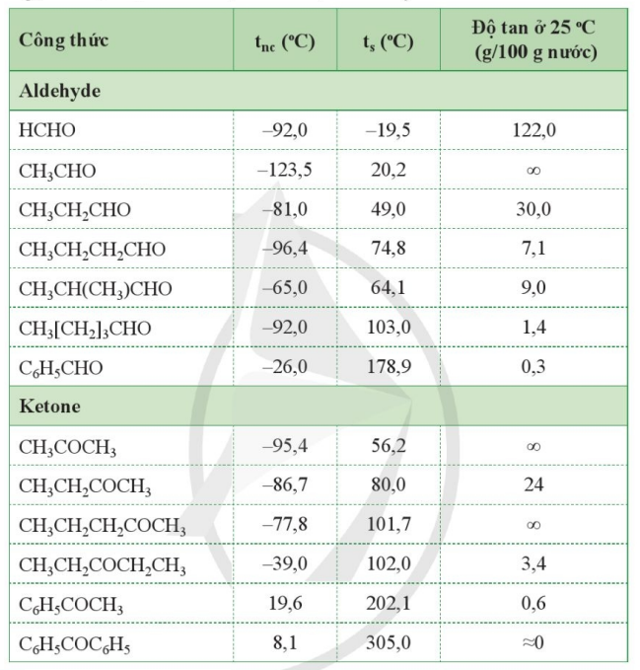
II. TÍNH CHẤT VẬT LÝ
Quan sát bảng bên và cho biết:
-Trạng thái tự nhiên
-So sánh nhiệt độ sôi của các hợp chất carbonyl với các alcohol và hydrocarbon (cùng carbon)
-Nêu sự biến đổi nhiệt độ sôi của các aldehyde khi phân tử khối tăng?
-Độ tan trong nước của các hợp chất carbonyl?

Slide 6
II. TÍNH CHẤT VẬT LÝ
- Trạng thái:
+ Các hợp chất khác là chất lỏng/rắn
+ HCHO và CH₃CHO là những chất khí ở nhiệt độ thường.
-Nhiệt độ sôi:
+ hydrocarbon < hợp chất carbonyl < alcohol (cùng số carbon)
+ t⁰_{s} tăng theo chiều tăng của phân tử khối
các carbonyl mạch ngắn tan tốt trong nước, mạch dài hơn ít tan hoặc không tan trong nước.
-Độ tan:

Slide 7
Giải thích các ý sau:
- Dựa vào đặc điểm cấu tạo của hợp chất carbonyl, giải thích vì sao các aldehyde đơn giản như formic aldehyde và acetic aldehyde lại là các chất khí ở nhiệt độ thường.
- Vì sao các hợp chất carbonyl mạch ngắn như formaldehyde, acetaldehyde và acetone lại tan tốt trong nước?
-Formic aldehyde và acetic aldehyde là các aldehyde phân tử khối nhỏ, kích thước phân tử nhỏ, không tạo được liên kết hydrogen giữa các phân tử với nhau nên ở điều kiện thường chúng là các chất khí.
-Các hợp chất carbonyl mạch ngắn tan tốt trong nước nhờ tạo liên kết hydrogen với nước. Khi số nguyên tử carbon trong gốc hydrocarbon tăng, khả năng tan của hợp chất carbonyl giảm xuống

Slide 8



III. TÍNH CHẤT HÓA HỌC
1. Phản ứng khử hợp chất carbonyl:
Aldehyde
Alcohol bậc 1
Ketone
Alcohol bậc 2
Viết sơ đồ phản ứng của propanal và butanone với LiAlH₄ hoặc NaBH₄

Slide 9
III. TÍNH CHẤT HÓA HỌC
2. Phản ứng oxi hóa aldehyde
a. Phản ứng với bromine
Aldehyde + Br₂ + H₂O → Carboxylic acid + HBr
Nước Bromine bị mất màu
Viết phương trình phản ứng của propanal với dd nước bromine

Slide 10
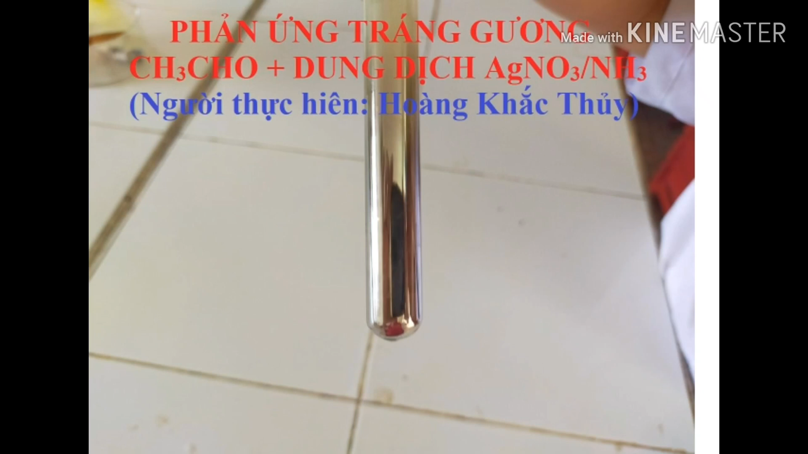
2. Phản ứng oxi hóa aldehyde
b. Phản ứng với thuốc thử Tollens
Aldehyde + Br₂ + H₂O → Carboxylic acid + HBr
Nước Bromine bị mất màu
Viết phương trình phản ứng của propanal với dd nước bromine

Slide 11
2. Phản ứng oxi hóa aldehyde
b. Phản ứng với thuốc thử Tollens
AgNO₃ + 3 NH₃ + H₂O → [Ag(NH₃)₂]OH + NH₄NO₃
R-CH=O + 2 [Ag(NH₃)₂]OH → R-COONH₄ + 2Ag + 3 NH₃ + H₂O
Bạc sinh ra bám trên thành ống nghiệm
Viết phương trình phản ứng của acetaldehyde với thuốc thử tollens

Slide 12
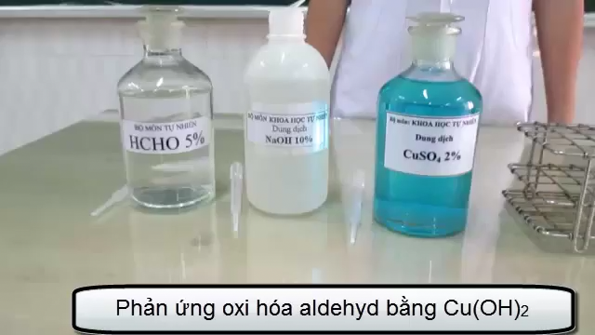
2. Phản ứng oxi hóa aldehyde
c. Phản ứng với Cu(OH)₂

Slide 13
III. TÍNH CHẤT HÓA HỌC
3. Phản ứng với hydrogen cyanide
R-CH=O
H
CN
R-CH(CN)-OH
Viết phương trình phản ứng của ethanal với HCN

Slide 14
III. TÍNH CHẤT HÓA HỌC
4. phản ứng tạo iodoform
Tổng quát: CH₃CO-R + 3I₂ + 4 NaOH → CH₃COONa + 3NaI + CHI₃ + 3H₂O
(iodoform) kết tủa vàng

Slide 15
Câu 1: Chất nào dưới đây không thuộc hợp chất carbonyl?
A. CH₃COOH B. O=HC-CH=O
C. (CH₃)₂CO D. CH₃-CH=O
Câu 2: Chất nào dưới đây là ketone?
A. H-CH=O B. O=HC-CH=O C. (CH₃)₂CO D. CH₃-CH=O
Câu 3: Dãy đồng đẳng aldehyde no, đơn chức, mạch hở có công thức tổng quát là:
A. C_{n}H_{2n}O B. C_{n}H_{2n}O₂ C. C_{n}H_{2n+2}O D. C_{n}H_{2n-2­}O
Câu 4: Tên thông thường của CH₂=CH-CHO là:
A. propionic aldehyde. B. acrylic aldehyde.
C. propendehyde. D. propenal.

Slide 16
Câu 5: Các đồng phân aldehyde của C₅H₁₀O là
A. 2. B. 3. C. 4. D. 5.
Câu 6: Cho các nhận định sau:
(a) Aldehyde là hợp chất chỉ có tính khử.
(b) Aldehyde bị oxi hóa bởi NaBH₄ thành ancol bậc một.
(c) Aldehyde tác dụng với thuốc thử tollens tạo thành Ag bám ở thành ống nghiệm.
(d) Có thể phân biết aldehyde và ketone bằng Cu(OH)₂/NaOH
Số nhận định đúng là:
A. 1. B. 2. C. 3. D. 4.

Slide 17
Câu 7: Acetone không tác dụng được với:
A. HCN. B. LiAlH₄. C. I₂/NaOH D. thuốc thử Tollens
Câu 8: Ứng dụng nào sau đây không phải của formic aldehyde
A. Dùng để sản xuất nhựa urea-formaldehyde.
B. Dùng để sản xuất nhựa phenol-formaldehyde.
C . Dùng để tẩy uế, ngâm mẫu động vật.
D. Dùng để sản xuất acetic acid
Câu 9: Thứ tự giảm dần nhiệt độ sôi của các chất CH₃CHO, C₂H₅OH, H₂O là
A. H₂O, CH₃CHO, C₂H₅OH. B. H₂O, C₂H₅OH, CH₃CHO.
C. CH₃CHO, H₂O, C₂H₅OH. D. CH₃CHO, C₂H₅OH, H₂O.

Slide 18
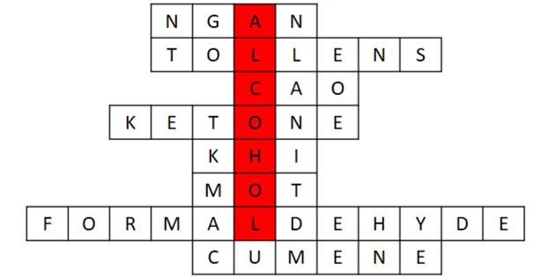
TRÒ CHƠI Ô CHỮ
1
Hàng 5.
Hai aldehyde đơn giản nhất là chất .... ở điều kiện thường
Hàng 4. Hợp chất hữu cơ có nhóm carbonyl liên kết với hai gốc hydrocarbon
Hàng 6.
Aldehyde bị khử bằng NaBH₄ tạo alcohol bậc mấy?
HÀNG NGANG 1. Hợp chất carbonyl có mạch ... thì tan tốt trong nước
HÀNG NGANG 3. Hợp chất carbonyl có nhiệt độ ... hơn hydrocarbon có phân tử khối tương đương.
HÀNG NGANG 2. Tên hợp chất AgNO₃ trong NH₃ dư
2
Hàng 7. Hợp chất carbonyl để ứng dụng để sản xuất phẩm nhuộm, chất nổ, dược phẩm là?
Hàng 8.
Acetone thu được qua quá trình oxi hóa chất....
3
4
5
6
7
8

